Slide 1
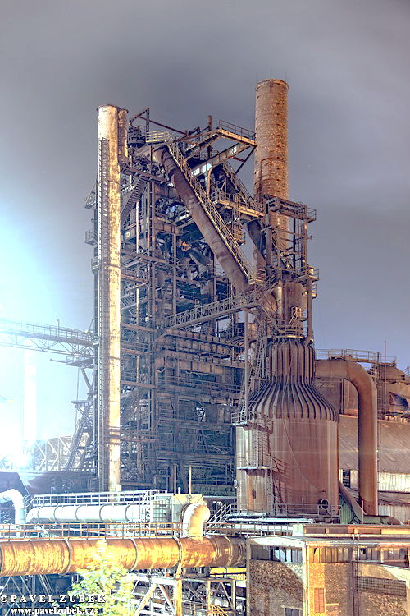

DATA ALARM senzorická městská síť

Slide 2




DATA ALARM
813 000 000,- Kč ročních externích nákladů z množství emitovaných částic
PM10, oxid dusíku a sýry (bez těžkých kovů, fugitivních emisí ….)
718 000 Kč / rok náklad na ztracený lidský život
25 000 000,- náklad na nevzniklý lidský život
Náklady na zdravotní péči
$
Ekonomické ztráty při nemocenských
Zdroj: Kvantifikace environmentální a zdravotních dopadů při výrobě el. energie
Emise z integrovaného registru znečišťování

Slide 3
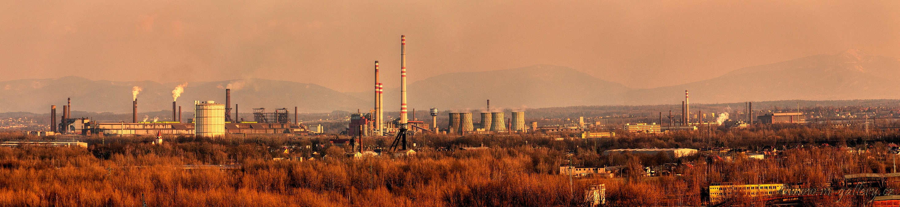

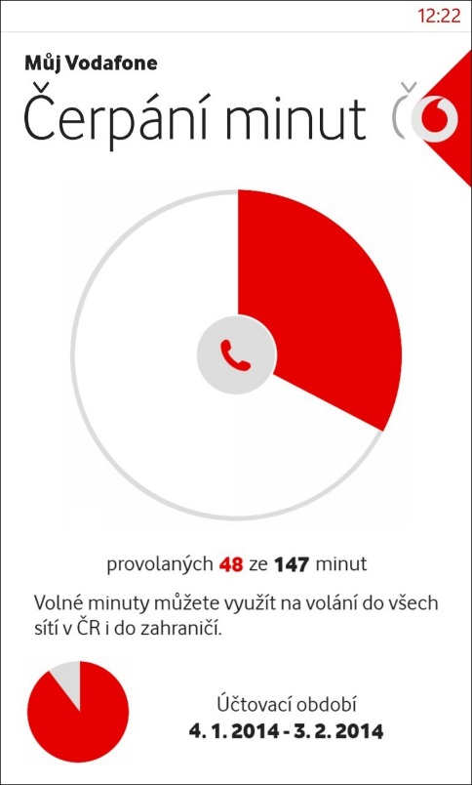
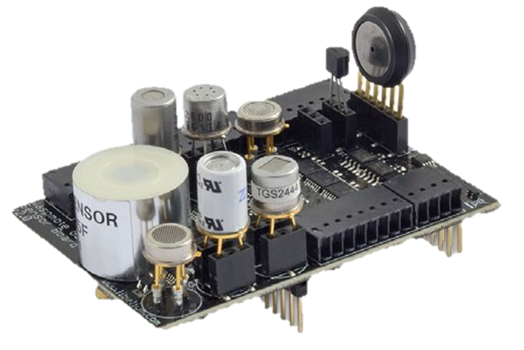

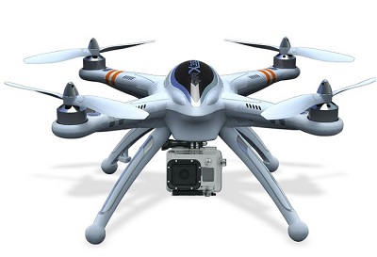


DATA ALARM

Slide 4

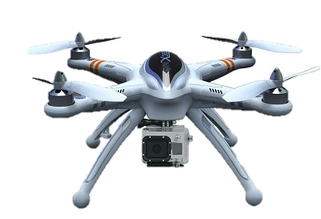
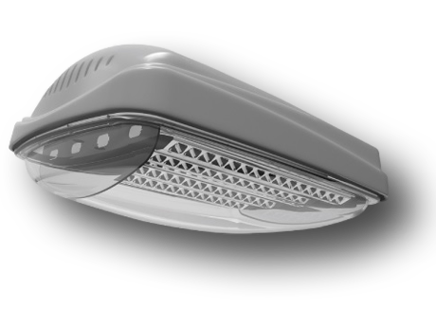
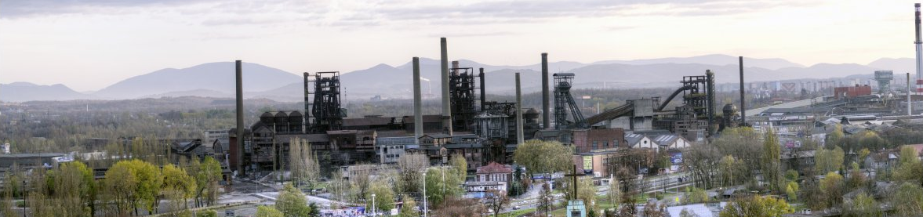
Vstupy / čidla
Co umíme měřit
Kde a jak
Cena
Teplota
CO
O₃
NO_{x}
Prach
Srážky
Měřící zařízení : ~30 000,-
Dron: ~40 000,- (volitelné)
NB-
IoT
Měření v různých výškách
Celková spotřeba při měření kvality ovzduší
100 - 150 mW …
… energeticky nenáročné řešení

Slide 5




Prezentace dat
Cloudová aplikace
Microservices
Modulární
Flexibilní
Otevřené
Škálovatelné
Dashboard
Monitoring stavu srážek a absorbce
Notifikace
Ovládání (chytrých) budov
Využití a efektivita dotačních programů

Slide 6
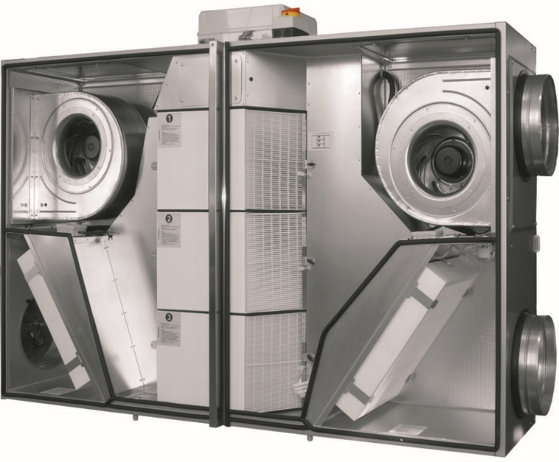
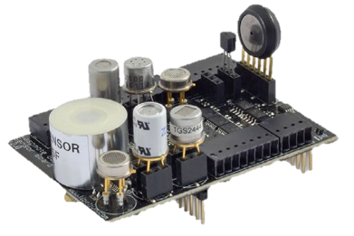






Příklad použití I. - Ovládání (chytrých) budov
NB-
IoT

Slide 7


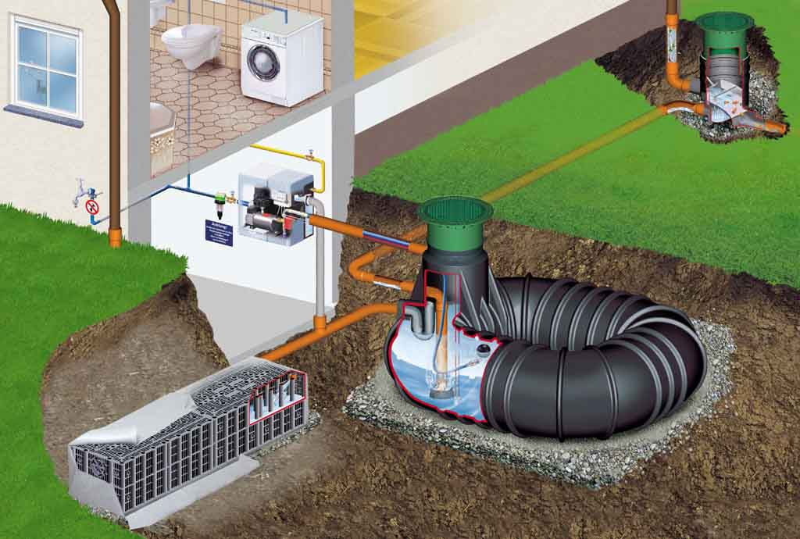


Příklad použití II.
Zmírnění dopadů sucha a zamezení plýtvání pitnou vodou. Například na domácí nádrž na dešťovou vodu nebo na vybudování zahradního jezírka, které by využívali na zalévání
Využití a efektivita dotačních programů
Množství srážek v krajině
Informace o úsporách, stavu zásob vody

Slide 8
DATA ALARM
Stav životního prostředí na Ostravsku má přímý dopad na lidské životy, zdraví dětí a ročně stojí stovky miliónů.
Vnímáme potřebu integrace a získávaní aktuálních, transparentně dostupných dat.
Vytváříme otevřenou platformu využitelnou statní správou, neziskovým sektor, komerční sférou i koncovými uživateli.
Pokročilá umělá inteligence tohoto řešení umožňuje zpracování a analýzu dat v reálném čase.
Na základě těchto informací můžou zainteresované strany změnit svoje chování s pozitivním dopadem na životní prostředí, kvalitu života a snížení nákladů. Řešení je škálovatelné z Ostravska i do jiných regionů.

Slide 9
DATA ALARM
Děkuji za pozornost a těšíme se na spolupráci.

Slide 11



BIG DATA
Otevřená rozhraní pro vlastní čidla a aplikace
open
open

Slide 12
DATA ALARM
813 000 000,- Kč ročních externích nákladů z množství emitovaných částic
(PM10, oxid dusíku a sýry (bez těžkých kovů, fugitivních emisí ….)
1% - 8 130 000,- Kč
2% - 16 260 000,- Kč
Jsme přesvědčeni, že projekt je realizovatelný v řádech jednotek procent ročních nákladů z emitovaných částic v regionu.
Zdroj: Kvantifikace environmentální a zdravotních dopadů při výrobě el. energie
Emise z integrovaného registru znečišťování

Slide 13
I. Inteligentní ovládání budov
Centrum pro zivotni prostředí UK
Environetalni a zdravotni naklady na vyrobu el. Energie = emituje stejne castice.
Na Ostravksu PM10, oxid dusikua syry (bez tezkych kovu, PN5 a PM2,5 bez fugitivni emise ….)
Mnozstvi emitovane na Ostravsku
813 000 000 Kc rocnich externich nakladu
Naklad na ztraceny lidsky život – 718 000,- na rok (ztrata o kterou je stat pripraven, …..)
Naklad na nevznikly lidsky život – 25 000 0000
Naklady na zdravotni peci
Ekonomicke ztraty při nemocenských
Zdroj: Kvantifikace environ a zdravotnich dopadu při vyrobe el. Energie
Emise z integrovaného registru znecistovani (data hlasi fabriky)

Slide 14
Prezentace
Samostatná cloudová aplikace postavená na opensource technologiích
Microservices
Modulární
Otevřené
Relevantní
Microservices
Škálovatelné

